Slide 1
3.1.2椭圆的简单
几何性质（第2课时）
Notes:
那今天我们就将数形结合进行到底，直观地观察看看椭圆有哪些性质值得了解，我们能否利用它的方程来准确地说明这些性质？

Slide 2
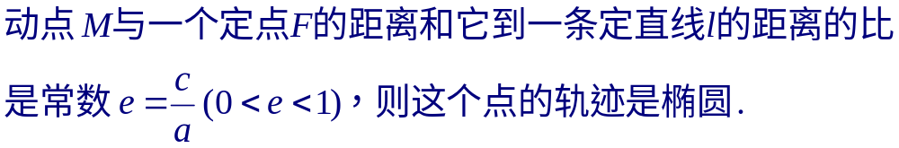
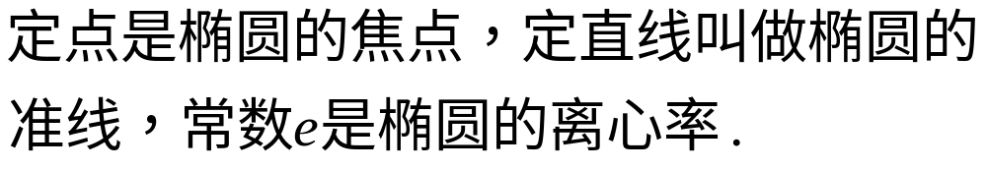
复习回顾
椭圆的第一定义：
平面内到两个定点F₁、F₂的距离之和等于常数（大于|F₁F₂|）的点的轨迹叫做椭圆。
这两个定点叫做椭圆的焦点，
两焦点的距离叫做椭圆的焦距。
椭圆的第二定义：

Slide 3
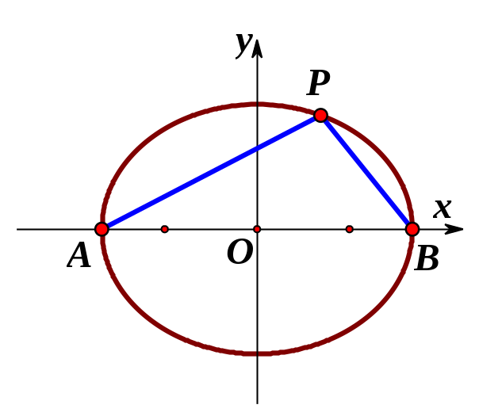
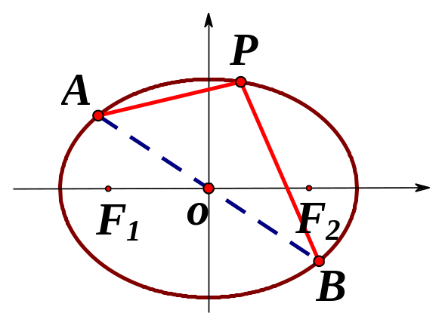
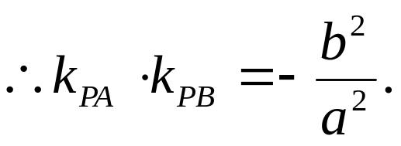
椭圆的第三定义：

Slide 4
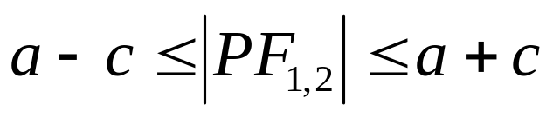
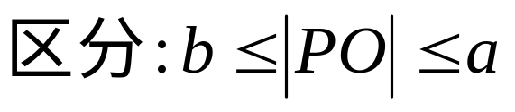
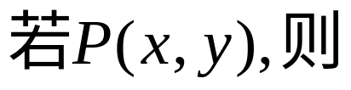
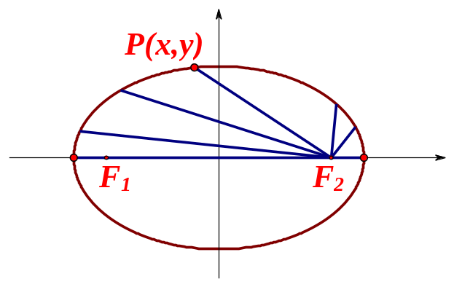
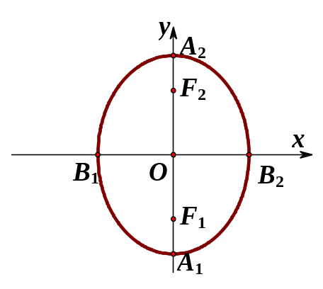
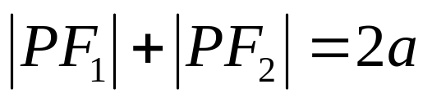
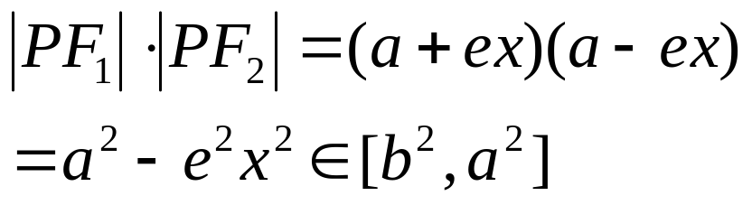
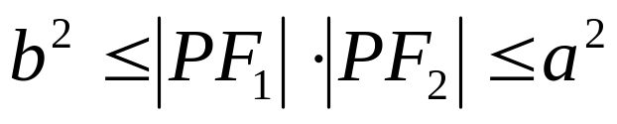
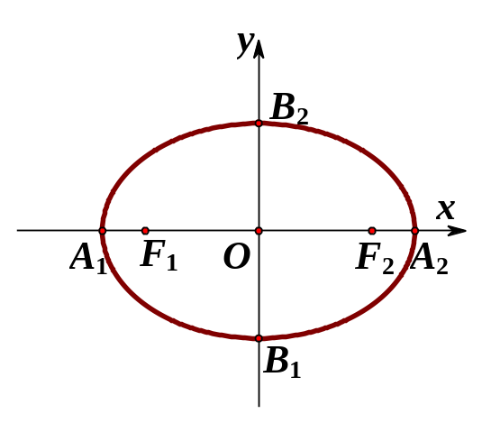
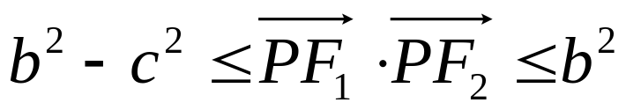

复习回顾：椭圆的焦半径问题
①焦半径范围:
②焦半径公式:
③定义:
④乘积最值:
P为长轴端点
P为短轴端点
⑤数量积最值:
P为短轴端点
P为长轴端点
Notes:
利用函数思想，把椭圆上的点与某个定点间的距离的最值问题转化为函数的最值问题。

Slide 5
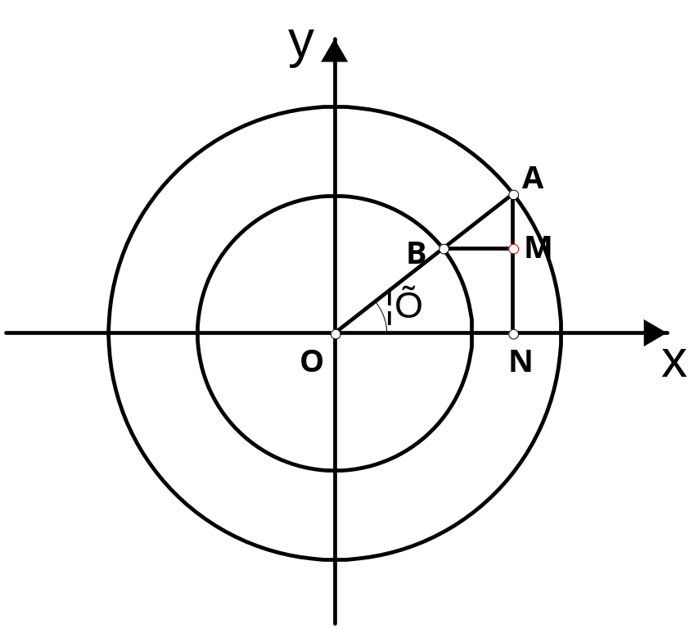
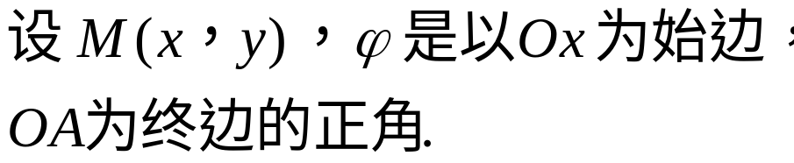



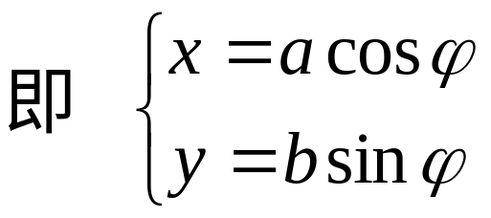
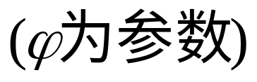


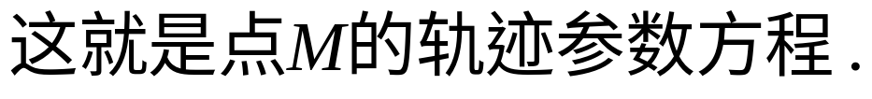
探究：椭圆的参数方程
例1：如图，以原点为圆心，分别以 a、b（a>b>0)为半径作两圆.点B是大圆半径OA与小圆的交点，过点A作 AN⊥Ox ，垂足为N，过点 B作 BM⊥AN，垂足为M，求当半径OA绕点O旋转时点M的轨迹方程。
解：

Slide 6
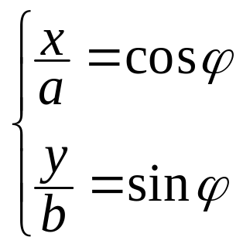
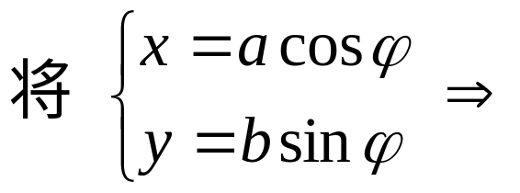
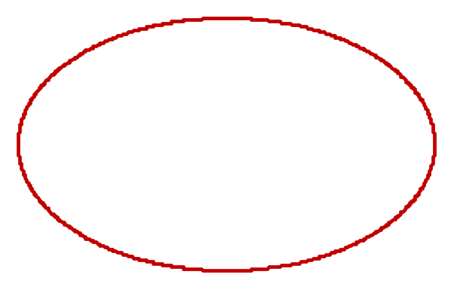
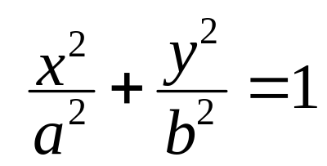

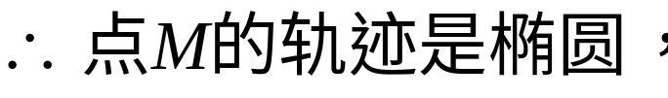
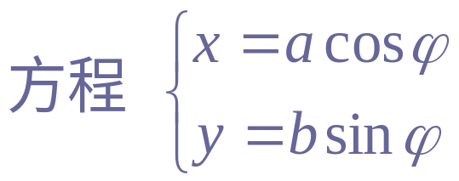


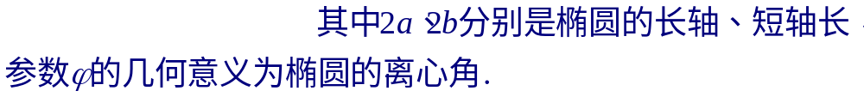
探究：椭圆的参数方程

Slide 7
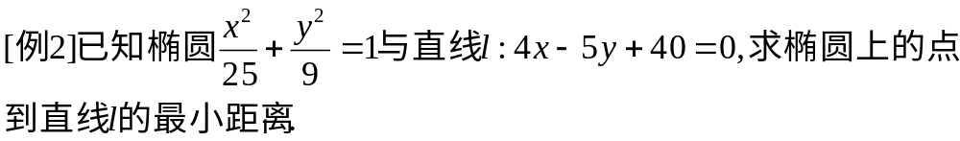

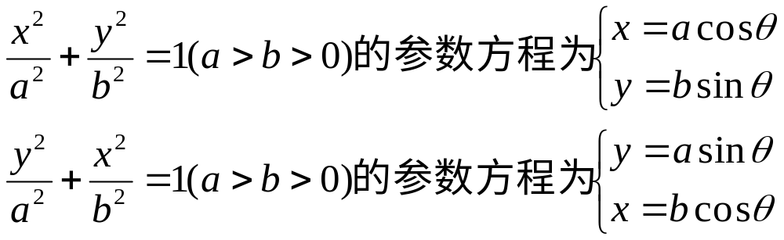


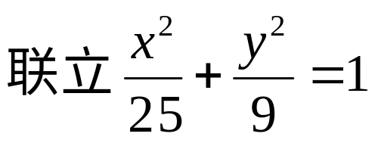
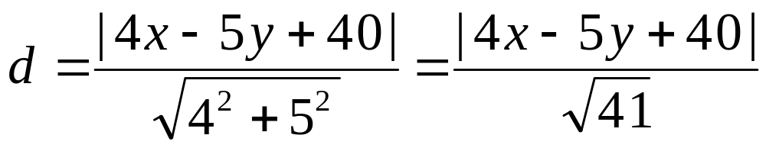
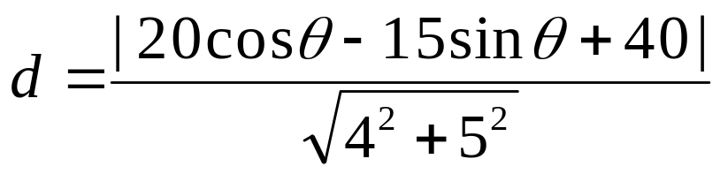
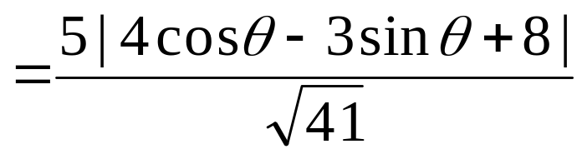
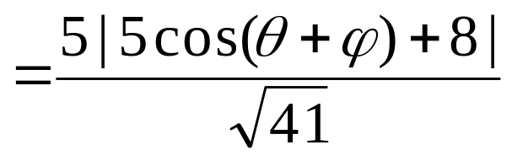
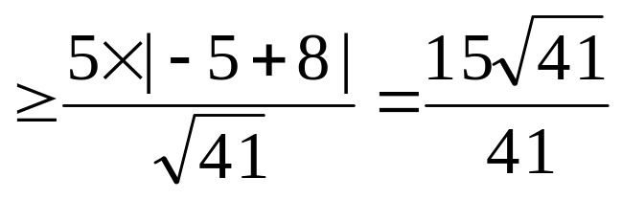
3.椭圆上的点到直线距离的最值
(法1)

Slide 8

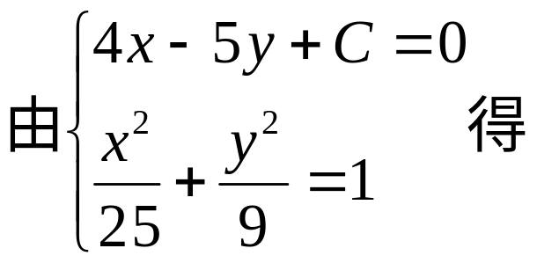

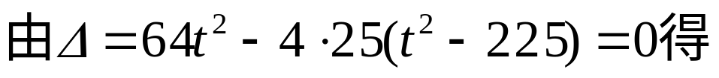

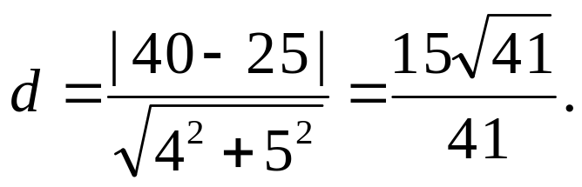
3.椭圆上的点到直线距离的最值
最大距离
思路2：①求与l 平行且与椭圆相切的直线
②求两平行线的距离
(法2)

Slide 9
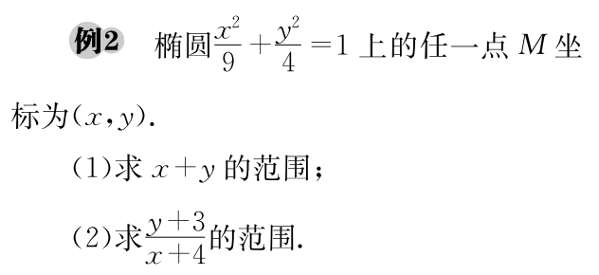
3.椭圆上的最值

Slide 10
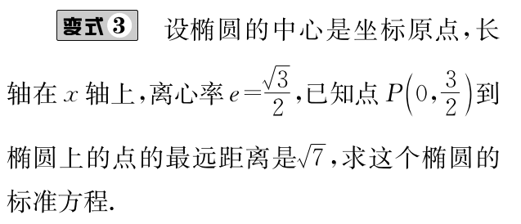
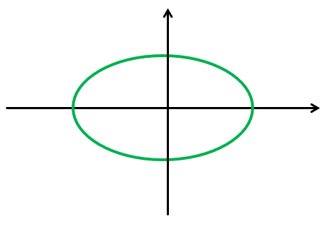
3.椭圆上的最值问题

Slide 11
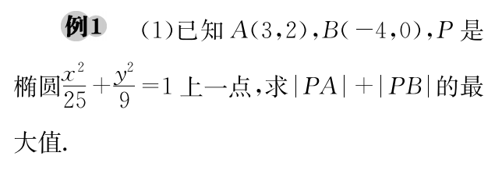
3.椭圆上的最值问题

Slide 12
3.椭圆上的最值问题

Slide 13
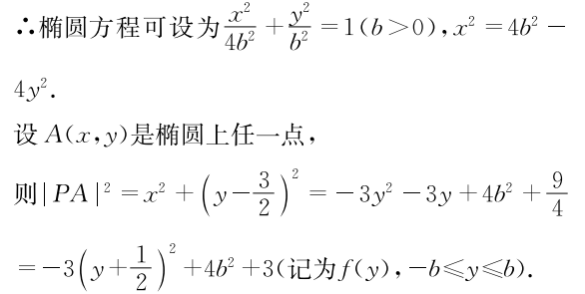
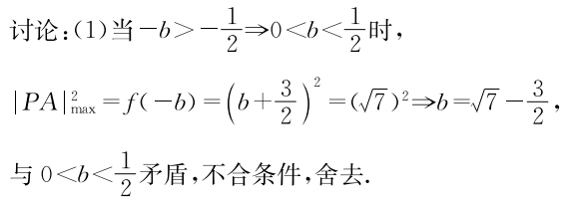
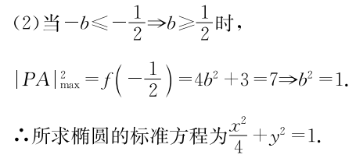
3.椭圆上的最值问题

Slide 14
课后作业：
1.活页P82《3.1.2椭圆的几何性质(三）

